Slide 1
Direito fundamental do exequente à tutela executiva e do executado ao devido processo legal
EMES
Vitória, ES, 22 de fevereiro de 2018
Cassio Scarpinella Bueno
www.scarpinellabueno.com
www.facebook.com/cassioscarpinellabueno

Slide 2
Modelo constitucional do direito processual civil
Princípios constitucionais
Os “princípios-síntese”
O (natural) conflito entre princípios (art. 489 § 2º)
Organização judiciária
Funções essenciais à Justiça
Procedimentos jurisdicionais constitucionalmente diferenciados
Normas de concretização do direito processual civil

Slide 3
Aplicações
Reconstrução dogmática do direito processual civil
Os institutos fundamentais: releitura
Da ação e do processo à tutela jurisdicional
O neoconcretismo (art. 4º)
Tutela jurisdicional executiva
Técnicas de concretização a serem empregadas
Correlação (residual?) entre obrigações e procedimentos
Tipicidade x atipicidade

Slide 4
Deveres-poderes e art. 139 (1)
Deveres-poderes: significado e alcance
O rol do art. 139 CPC
I: Igualdade de tratamento
II: Duração razoável do processo
III: Prevenir/reprimir atos contrários à dignidade da justiça e indeferir postulações meramete protelatórias

Slide 5
Deveres-poderes e art. 139 (2)
IV: Determinar medidas indutivas, coercitivas, mandamentais ou sub-rogatórias necessárias para assegurar o cumprimento de ordem judicial, inclusive nas ações que tenham por objeto prestação pecuniária;
V: Promover autocomposição
VI: Dilatar prazos e alterar ordem de produção de provas adequando-as às necessidades do conflito para dar maior efetividade à tutela do direito
Dilação anterior ao fim do prazo (par ún)

Slide 6
Deveres-poderes e art. 139 (3)
VII: Exercer o poder de polícia
VIII: Comparecimento pessoal das partes para inquiri-las sobre fatos da causa (sem confissão)
IX: Suprimento de pressupostos processuais e saneamento de outros vícios processuais
X: Oficiar MP, DP e outros legitimados para ajuizamento de ações coletivas
O veto ao art. 333

Slide 7
Proposta de sistematização (1)
Deveres-poderes de condução do processo
No âmbito dos Tribunais (art. 932)
Deveres-poderes instrutórios
Art. 370
Deveres-poderes de saneamento
Arts. 317; 321; 488; 932, par ún; 1.029 § 3º

Slide 8
Proposta de sistematização (2)
Deveres-poderes de concretização
Tipicidade x atipicidade
As diferentes modalides obrigacionais
STJ, 3ª Turma, RHC 99.606/SP, rel. Min. Nancy Andrighi, j.un. 13.11.2018, DJe 20.11.2018
STJ, 4ª Turma, RHC 97.876/SP, rel. Min. Luiz Felipe Salomão, j.un. 5.6.2018, DJe 9.8.2018
STF, ADI 5.941/DF, rel. Min. Luiz Fux (arts. 139, IV; 297; 380, par ún; 400, par ún; 403, par ún; 536, caput e § 1º; 773)
CNH, passaporte, licitação e concurso público

Slide 9
Para refletir
Publicismo x privatismo (?)
Papel da boa-fé (art. 5º) e da cooperação (art. 6º)
Ex.: arts. 805 e 847
Retorno ao modelo constiucional
Ênfase à noção de deveres-poderes
O papel da fundamentação (art. 489, § 1º)
Identificação, consciência e solução de problemas que vão além do alcance do direito processual civil

Slide 10
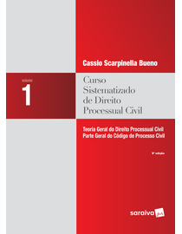
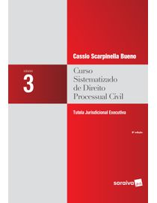
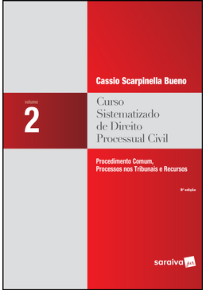
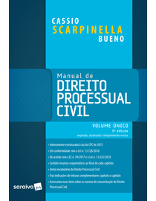
Muito obrigado !!!!
www.scarpinellabueno.com
www.facebook.com/cassioscarpinellabueno

Slide 11
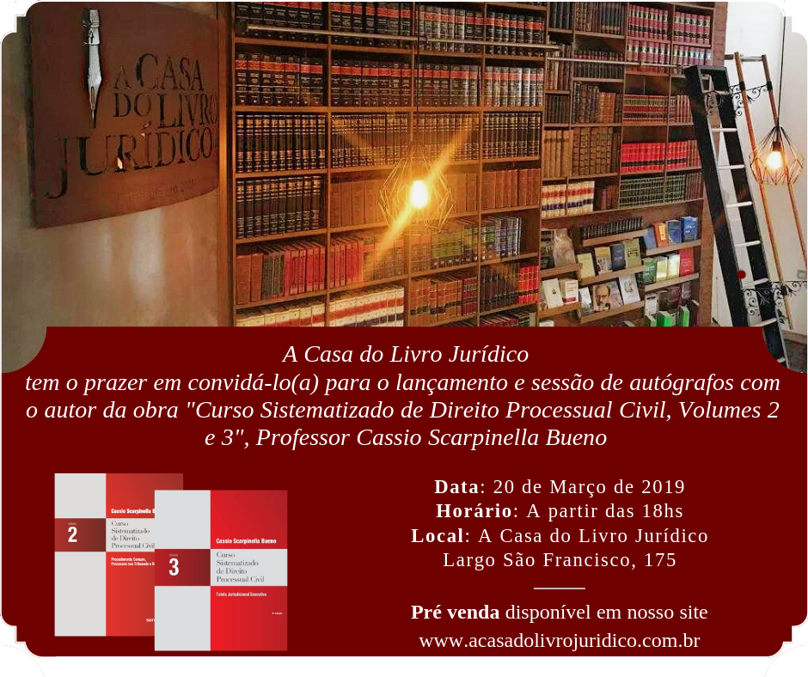
Um convite ...

